Slide 1

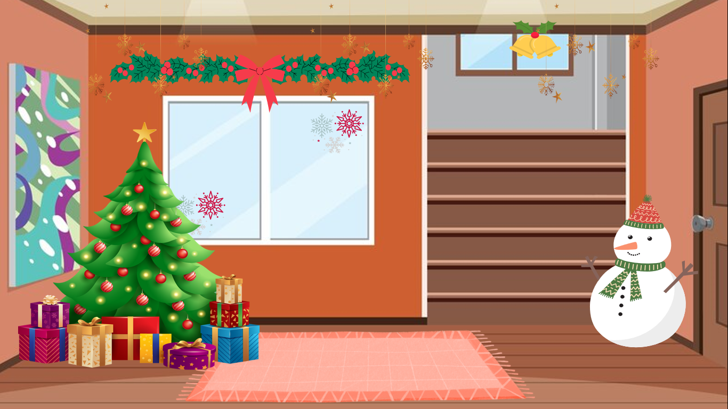
KHỞI ĐỘNG
KHỞI ĐỘNG

Slide 2


TRÒ CHƠI:

Slide 3







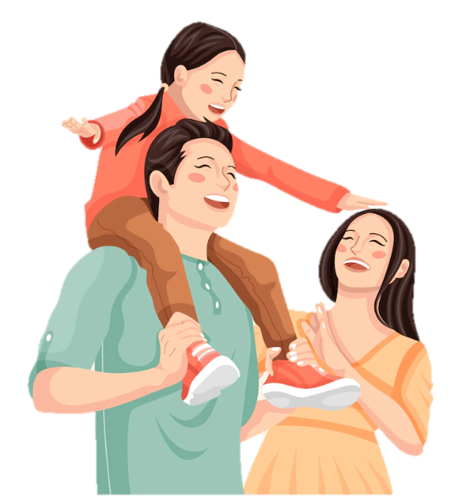

Cây gia đình của chúng ta đã nở hoa rồi đấy các em, bây giờ cô và các em sẽ cùng nhau thu hoạch những bông hoa yêu thương này nhé! Những để nhận được những bông hoa đó, các em phải trả lời được các câu hỏi ẩn chứa trong các bông hoa. Chúng ta cùng bắt đầu nhé!

Slide 4

520...650
<
=
>
Notes:
Nhấn vào hình bông hoa đầu slide để quay lại slide câu hỏi

Slide 5

900... 800
=
<
>
Notes:
Nhấn vào hình bông hoa đầu slide để quay lại slide câu hỏi

Slide 6

760...280
>
=
<
Notes:
Nhấn vào hình bông hoa đầu slide để quay lại slide câu hỏi

Slide 7


Slide 8





Thứ ... Ngày ... Tháng ... năm ...…

Slide 9


Slide 10

 | Trăm | Chục | Đơn vị | Viết số | Đọc số
 | 4 | 6 | 5 | 465 | bốn trăm sáu mươi lăm
 | 3 | 0 | 4 | 304 | ba trăm linh tư
 | 2 | 3 | 1 | 231 | hai trăm ba mươi mốt

Slide 11




Design: Hương Thảo
Bài hát: Số có ba chữ số

Slide 12


Slide 13
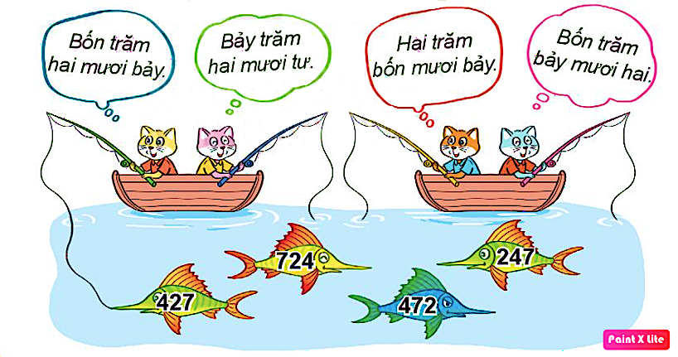
1
Tìm cá cho mèo.

Slide 14








2
Đếm rồi so sánh các số tròn chục.
a)
?
?
105
106
107
108
109
110
111
112
113
b)
230
231
?
?
234
235
236
237
238
232
233
?

Slide 15
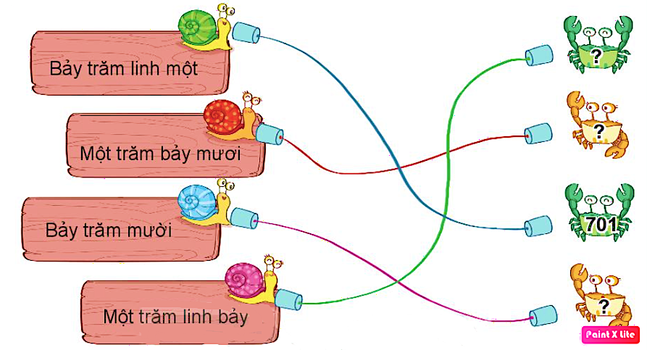
3
Số ?
107
170
710

Slide 16
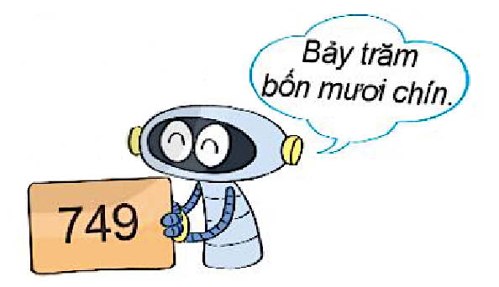
4
Viết, đọc số biết số đó gồm:
Số gồm | Viết số | Đọc số
7 trăm, 4 chục, 9 đơn vị | 749 | bảy trăm bốn mươi chín
1 trăm, 1 chục, 4 đơn vị | 114 | một trăm mười bốn
5 trăm, 6 chục, 0 đơn vị | 560 | năm trăm sáu mươi
8 trăm, 0 chục, 3 đơn vị | 803 | tám trăm linh ba

Slide 17


Slide 18








ÔN BÀI CÙNG ẾCH CON

Slide 19



Viết số
Bốn trăm hai mươi bảy
427

Slide 20

Viết số
Bảy trăm linh chín
709

Slide 21


Viết số
Hai trăm ba mươi lăm
235

Slide 22


Viết số sau:
5 trăm,
3 chục,
2 đơn vị
532

Slide 23


Viết số sau:
7 trăm
3 đơn vị
703

Slide 24



